Slide 1
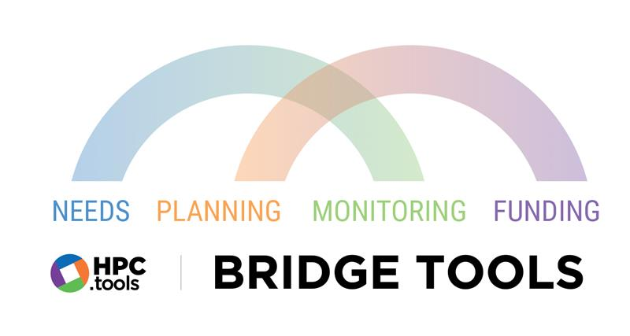
Monitoring and Tools Section (MATS)
Assessment, Planning and Monitoring Branch (APMB)
Coordination Division. Julliet 2022
Notes:
Cette présentation durera 90 minutes et couvrira les dernières mises à jour des deux principaux outils de bridge, à savoir l'outil de bridge pour la planification, dont nous ferons également une démonstration en direct, et l'outil de bridge pour le suivi, appelé désormais Response Monitoring Analysis ou RMA.
Si vous avez des questions, il y aura un espace de temps pour les soulever après la présentation de chaque outil, alors n'hésitez pas à les déposer dans le chat ou à lever la main pendant ce temps et nous essaierons de les saisir et d'y répondre. Si personne n'a de problème, nous commencerons à enregistrer cette session pour une utilisation future ou si vous souhaitez partager avec d'autres personnes qui n'ont pas pu participer aujourd'hui, n'hésitez pas à le faire.

Slide 2
Développé en collaboration avec l'APMB et les bureaux de terrain au Nigeria, en RCA et en Afghanistan.
Utiliser les outils (et les applications) Microsoft Power pour relier les données des outils HPC et créer des tableaux de bord visuels intuitifs adaptés aux besoins opérationnels.
Analyse de la réponse en temps réel
Notes:
Analyse des réponses en temps réel
L'outil de planification a été développé en collaboration entre l'APMB et le bureau de terrain au Nigéria, et l'outil d'analyse de suivi de la réponse a été développé sur la base de cas d'utilisation en Afghanistan et en RCA, nous avons ensuite facilité sa mise à disposition pour les autres bureaux de pays intéressés. Ces outils de transition utilisent essentiellement les outils et les applications Microsoft Power pour relier les données des outils HPC, créant ainsi des tableaux de bord visuels intuitifs adaptés aux besoins opérationnels et permettant une analyse de la réponse en temps réel.

Slide 3
Outil de planification du « bridge »

Slide 4
Complément aux plateformes RPM (Response Planning and Monitoring) et PM (Project Module).
Présente les informations des projets des partenaires saisies dans le PM à côté des priorités définies au niveau du cluster saisies dans le RPM.
Les partenaires peuvent mieux aligner les projets en fonction des besoins et des objectifs définis dans le HNO/HRP.
HCT, ICCG, IMWG ont plus de contrôle sur les activités des partenaires de projet.
Planification au niveau des clusters
Planification au niveau des partenaires
RPM
Project Module
Notes:
L'outil Planning Bridge complète le RPM et le module projet existants, en présentant visuellement les activités et les objectifs décrits dans un plan d'intervention qui sont téléchargés dans le RPM par rapport aux activités et aux objectifs proposés par les partenaires et téléchargés dans le module projet. Cela permet aux partenaires de mieux aligner leurs projets en fonction des besoins et des cibles définis par les clusters et cela leur donne (aux clusters) plus de contrôle sur les activités des projets des partenaires, leur donnant la possibilité d'intervenir plus tôt et de traiter les lacunes et les doublons potentiels, orientant les partenaires vers les activités, les populations et les zones géographiques prioritaires.

Slide 5
HNO
Cible du cluster
# l'aide en espèces fournie
1,000,000
Plan du cluster
# nombre d'écoles réhabilitées
300
RPM
Coordinateurs du cluster
# Nombre d'enfants ayant reçu du matériel d'apprentissage
1,000,000
Notes:
L'outil a été développé pour résoudre un défi souligné à plusieurs reprises par des collègues sur le terrain. En général, les coordinateurs de Cluster s'appuient sur les besoins définis dans le HNO (ainsi que sur leur estimation de la capacité du Cluster) et décident ensuite de leurs activités et cibles prioritaires. Par exemple, le Cluster Education pourrait fixer des objectifs pour trois indicateurs, le montant d'un million d'assistance en espèces fourni (où l'unité est l'argent en dollars US), pour le nombre d'écoles réhabilitées (où l'unité est les écoles), et pour le nombre d'enfants ayant reçu du matériel d'apprentissage (où l'unité est les enfants ou les personnes). Ces objectifs sont souvent désagrégés géographiquement, pour les deux premiers indicateurs, et par genre, par exemple garçons et filles, pour le troisième indicateur. Ces activités et objectifs sont ensuite téléchargés en tant que partie du cadre logique du Cluster sur RPM où ils forment le Plan du Cluster.

Slide 6
Plan du cluster
RPM
Cible du cluster
# l'aide en espèces fournie
1,000,000
Plan de la partenaire
# nombre d'écoles réhabilitées
300
Project Module
Organisations / Partenaires
# Nombre d'enfants ayant reçu du matériel d'apprentissage
1,000,000
Notes:
Ce cadre logique est ensuite visible par les organisations du PM, qui s'inspirent des activités et des objectifs décrits dans le RPM pour guider le développement de leurs propres projets. En général, lors de l'enregistrement d'un projet, les partenaires sélectionnent une activité enregistrée dans le cluster, voient l'objectif global de cette activité et notent leur propre objectif de projet, avec la possibilité d'une ventilation géographique et de la population cible. Ces informations forment ensuite le plan de projet que les organisations enregistrent dans le module de projet, qui est rendu visible aux coordinateurs de cluster pour une décision d'approbation éclairée.

Slide 7
Objectif du cluster éducation : 1 000 000 d'enfants
?
27,527
50,487
25,458
87,659
35,265
185,694
50,487
54,782
27,527
50,487
27,527
Partenaire du projet
54,782
159,498
50,487
124,447
83,568
Partenaire du projet
Partenaire du projet
Partenaire du projet
Notes:
Cependant, un problème est apparu du fait que les coordinateurs de cluster ne pouvaient pas facilement voir à quoi correspondaient les différents projets. Par exemple, le coordinateur du cluster éducation fixe un objectif pour la distribution de matériel pédagogique à 1 million d'enfants (X dans ce district, Y dans ce district, etc.). Les partenaires de projet du cluster éducation se mettent alors à rédiger leurs projets qui incluent ces activités. Mais pendant cette rédaction, ou même après la finalisation du projet, le coordinateur du cluster ne pouvait pas voir combien d'enfants les projets proposés collectivement devaient atteindre - si c'était bien moins d'un million, bien plus, ou à peu près correct. Il ne pouvait pas non plus voir quels districts avaient un excédent de résultats prévus (selon les avant-projets) par rapport à l'objectif initial du cluster, et quels districts avaient un déficit. Les coordinateurs de Cluster étaient donc "aveugles" lorsqu'ils essayaient de remplir leur obligation de maintenir les projets alignés sur les besoins prioritaires.

Slide 8
Cible du cluster
Cible de la partenaire
# l'aide en espèces fournie
100,000
75,000
# l'aide en espèces fournie
# nombre d'écoles réhabilitées
# nombre d'écoles réhabilitées
300
280
# Nombre d'enfants ayant reçu du matériel d'apprentissage
# Nombre d'enfants ayant reçu du matériel d'apprentissage
1000,000
1,250,000
RPM
Priorités au niveau du plan et du groupe
L’outil bridge
Comparaison et analyse en temps réel
Module du projets
Activités proposées par les partenaires
Notes:
L'outil de bridge de planification permet désormais aux partenaires et aux clusters de voir leurs chiffres respectifs dans des tableaux de bord faciles à consulter. Il permet de comparer de manière simplifiée les priorités établies dans un plan cluster avec les activités proposées par les partenaires. Les utilisateurs peuvent facilement voir quelles activités, quelles populations et quelles régions ne sont pas suffisamment ciblées, lesquelles sont sur la bonne voie et lesquelles sont peut-être trop ciblées. Cela devrait être particulièrement utile aux coordinateurs de clusters et aux partenaires dans le cadre du processus de planification en cours.

Slide 9
Démonstration pratique Tableau de bord développé au Nigeria
Notes:
Nous allons maintenant faire une brève démonstration pour vous montrer à quoi ressemble l'outil dans le contexte du Nigeria, à l'aide d'un tableau de bord élaboré par l'équipe du Nigeria au cours de deux saisons de planification. Cet outil peut être facilement configuré pour répondre aux besoins spécifiques d'une grande variété de plans.

Slide 10
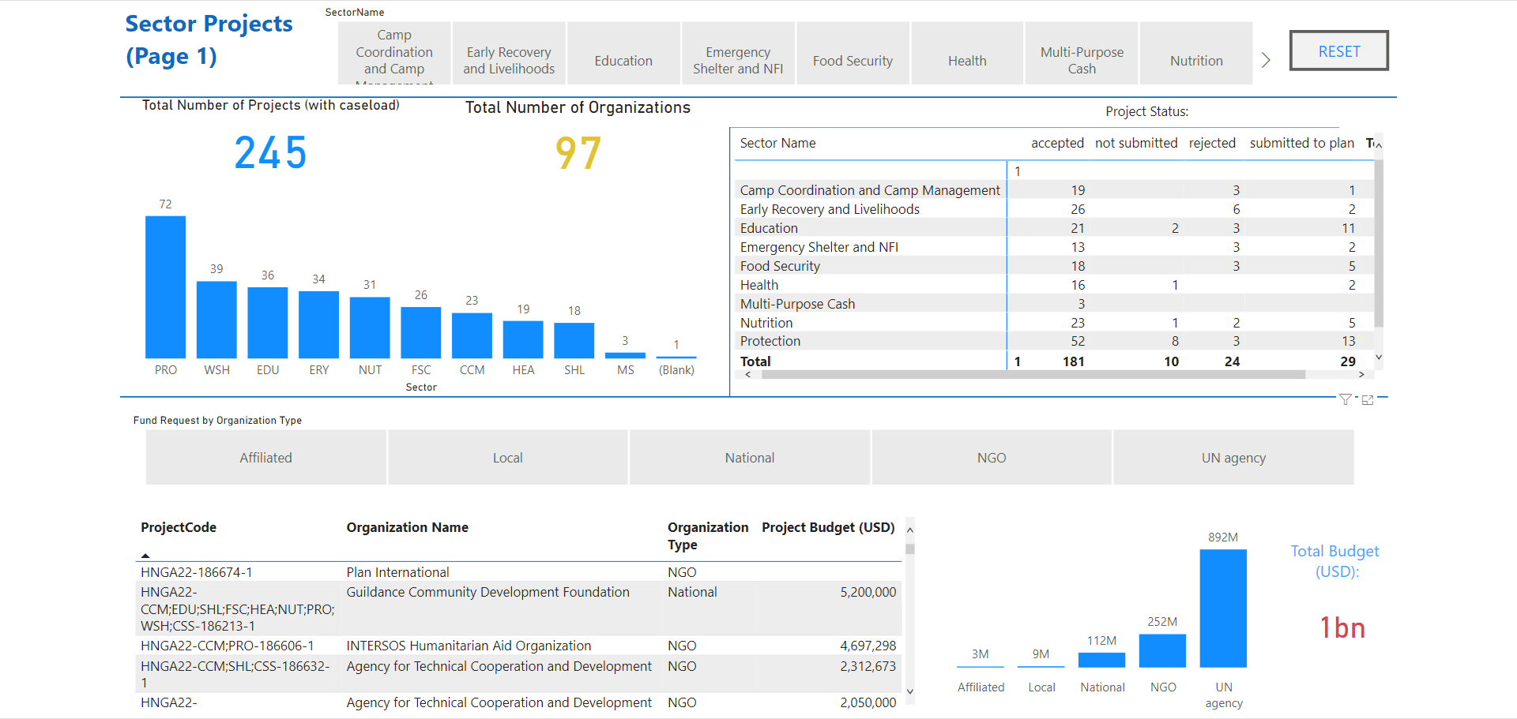
Notes:
L'outil Nigeria Bridge est divisé en quatre pages principales. La première page donne un aperçu de tous les projets enregistrés. Ces informations peuvent être filtrées par secteur, projet, statut du projet, type d'organisation, nom de l'organisation et budget.

Slide 11
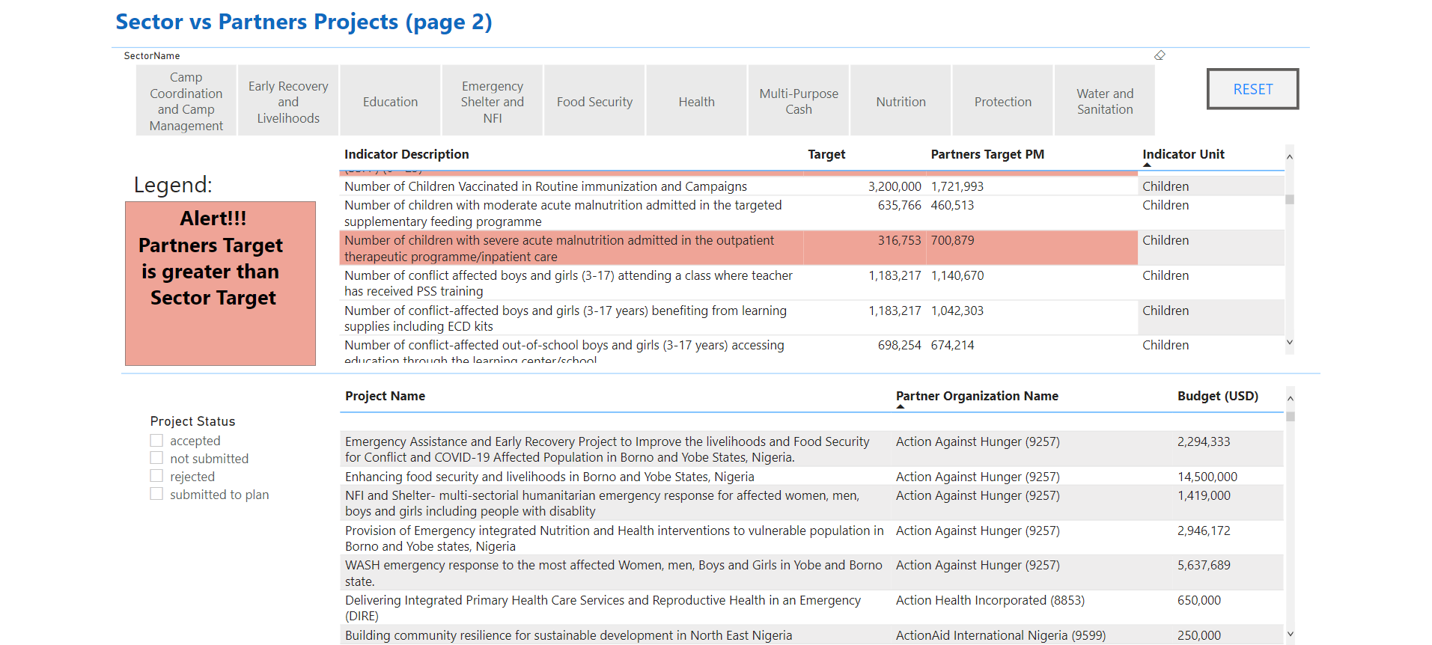
Notes:
Sur la deuxième page, vous pouvez voir un tableau avec les indicateurs et les objectifs correspondants établis par chaque secteur, ainsi que les objectifs totaux et cumulatifs de tous les projets qui ont enregistré un chiffre cible pour cet indicateur. L'outil Bridge extrait continuellement les données des nouveaux projets du module de projet au fur et à mesure que les partenaires téléchargent leurs projets, ainsi que toute modification des objectifs des clusters au fur et à mesure que ceux-ci mettent à jour leur cadre sur RPM. Cela garantit que les deux parties travaillent avec les données les plus récentes et les plus actualisées. Pour voir comment cet outil peut faciliter la planification, regardez l'exemple sur cette page.
Dans le cluster Education, lorsque nous regardons l'indicateur "Nombre de garçons et de filles (3-17 ans) affectés par le conflit et fréquentant une classe où l'enseignant a reçu une formation PSS", l'objectif du secteur est d'environ 1,18 millions d'enfants, alors que l'objectif du projet est d'environ 1,14 millions d'enfants. Cela indique au coordinateur sectoriel que les activités dans ce domaine sont à peu près sur la bonne voie et qu'il peut concentrer son attention sur d'autres priorités. De même, les partenaires qui regardent cette page et qui n'ont pas encore rédigé leurs projets ou proposé des quantités pour ce produit particulier, peuvent voir que d'autres partenaires prévoient déjà de fournir la quasi-totalité de ce produit cible et de se concentrer sur d'autres activités.
Maintenant, sous le cluster Santé, regardez l'indicateur "Nombre d'enfants vaccinés dans le cadre de la vaccination de routine et des campagnes." Ici, bien que l'objectif sectoriel soit fixé à 3,2 millions, il n'y a que 1,7 million de personnes ciblées par les projets enregistrés. Cela signale aux partenaires qu'il existe un besoin non satisfait sur cette priorité et qu'il peut s'agir d'un endroit bénéfique pour orienter leur planification. Cela montre aussi clairement aux coordinateurs sectoriels où se situent les lacunes de la réponse, ce qui leur donne la possibilité d'intervenir rapidement pour encourager davantage de partenaires à inclure cette activité dans leur plan.
Lorsque l'objectif cumulé des projets des partenaires est supérieur à l'objectif établi par les responsables sectoriels, les indicateurs seront mis en évidence en rouge pour alerter les responsables sectoriels sur la nécessité de prendre des mesures. Par exemple, prenons le plan du cluster Nutrition, l'indicateur "Nombre d'enfants souffrant de malnutrition aiguë sévère admis dans le programme thérapeutique ambulatoire". Ici, nous pouvons voir que le nombre total de personnes ciblées par les partenaires est le double du chiffre établi par le secteur. Ce n'est pas automatiquement une mauvaise chose. Il se peut que le besoin réel de cette activité soit plus élevé que l'objectif sectoriel initial. Les secteurs fixent leurs objectifs en ayant à l'esprit une estimation de la capacité des partenaires, mais peut-être que dans un cas comme celui-ci, ils ont sous-estimé cette capacité ou il se pourrait simplement que les partenaires ne puissent pas voir ce que les autres partenaires planifient et proposent donc des activités essentiellement dupliquées. Quoi qu'il en soit, il s'agit d'une indication que les responsables sectoriels pourraient vouloir avoir des conversations avec les partenaires pour clarifier ce point dans le processus de planification.

Slide 12
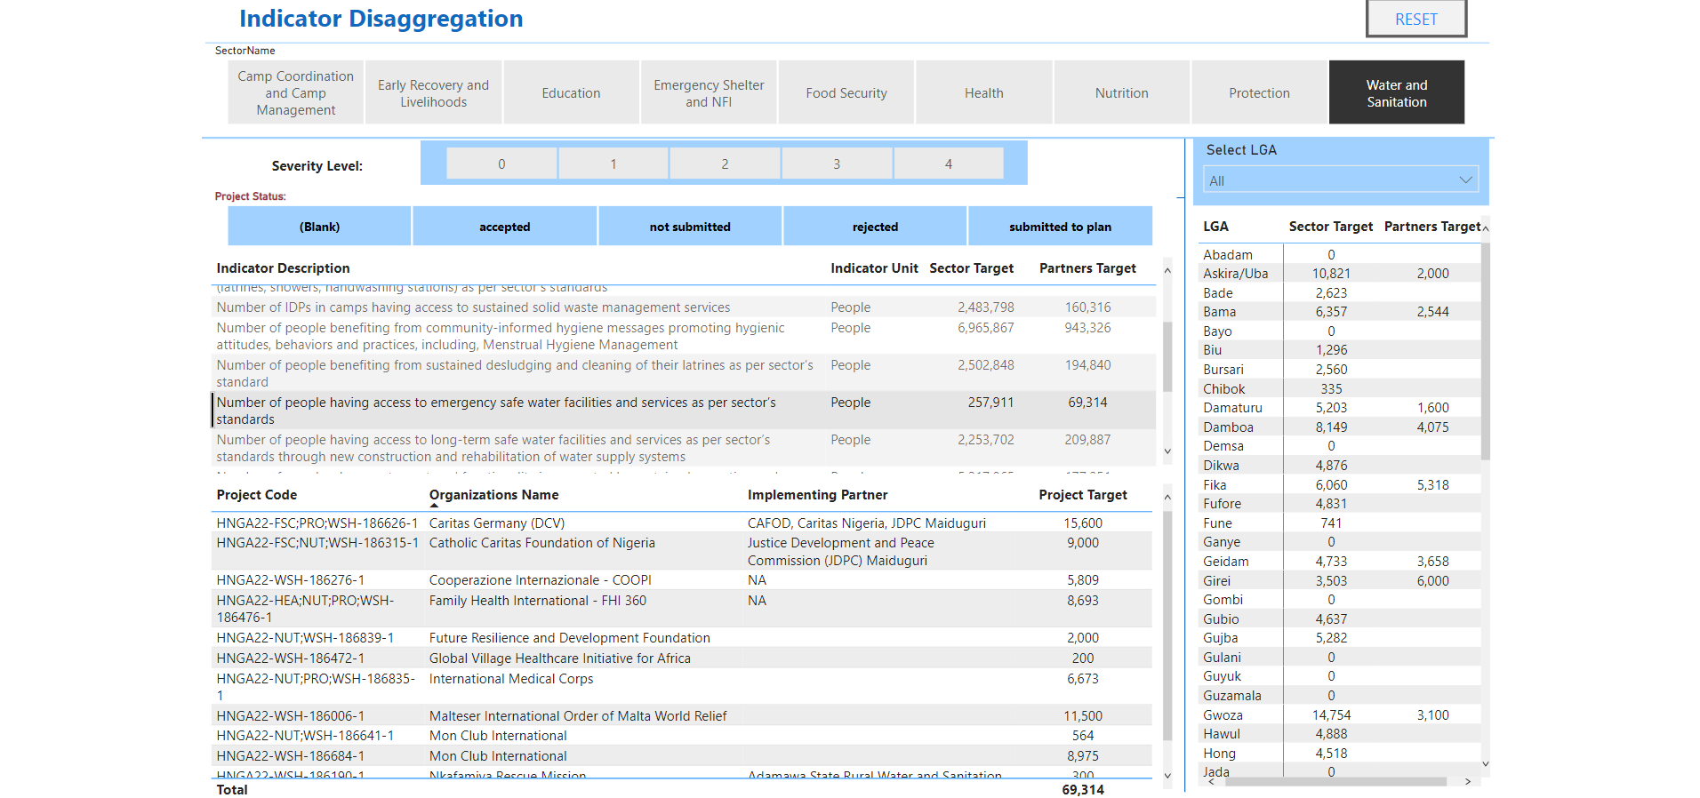
Notes:
La troisième page de l'outil ne compte que les cibles prévues dans un lieu particulier pour un indicateur donné. Vous trouverez une répartition géographique par zone administrative (appelée LGA dans le contexte nigérian), avec la possibilité de filtrer le niveau de gravité de chaque site (la gravité faisant référence à l'indice de besoin intersectoriel). Appliquons le filtre pour le secteur WASH et cliquons sur l'un de ses indicateurs, "Nombre de personnes ayant accès à des installations et services d'eau potable d'urgence selon les normes du secteur". L'objectif du secteur est de 260 000 et celui des partenaires est de 70 000. Cependant, si nous revenons à la page 2, nous pouvons voir que l'objectif des partenaires est de 350 000. Comment cela se fait-il ? Parce que les chiffres dépendent de la saisie par les partenaires de leurs objectifs dans les tableaux de désagrégation géographique du module de projet. Comme nous le voyons, seule une minorité de projets l'a fait.
Néanmoins, même avec ces informations incomplètes, nous obtenons des informations utiles. En cliquant sur un indicateur de résultat, vous verrez que le tableau des lieux sur la droite s'est mis à jour et montre maintenant uniquement ce que les projets ont prévu pour cet indicateur dans les différents lieux. Nous voyons déjà des choses intéressantes :
Abadam est l'un des sites inaccessibles, il n'y a donc pas d'objectifs dans cette région.
Pour l'AGL d'Askira/Uba, le secteur a fixé un objectif de plus de 10 000 personnes, pour cette action de très haute priorité, l'eau potable d'urgence, et pourtant les partenaires n'ont proposé de cibler spécifiquement que 2 000 personnes dans cette localité.
Geidam, en revanche, a un objectif d'environ 4 700 personnes, et les partenaires ont proposé environ 3 700 personnes, ce qui n'est pas mal.
Girei : son objectif sectoriel était initialement de 3 500 personnes. Les partenaires en proposent déjà 6 000. Il s'agit en fait d'un gros excédent, qui pourrait devoir être réduit ou réaffecté. Si le partenaire a vraiment la capacité de faire ce genre d'approvisionnement d'urgence en eau potable, il pourrait modifier sa planification pour cibler les localités (AGL) qui sont actuellement mal desservies.
Pour les partenaires qui se demandent où placer leurs produits, s'ils savent qu'ils peuvent fournir un approvisionnement en eau d'urgence mais ne sont pas sûrs de savoir où se trouvent les zones les plus prioritaires ou les plus grandes lacunes, par exemple, cette vue les aide à trouver les zones qui en ont le plus besoin.

Slide 13
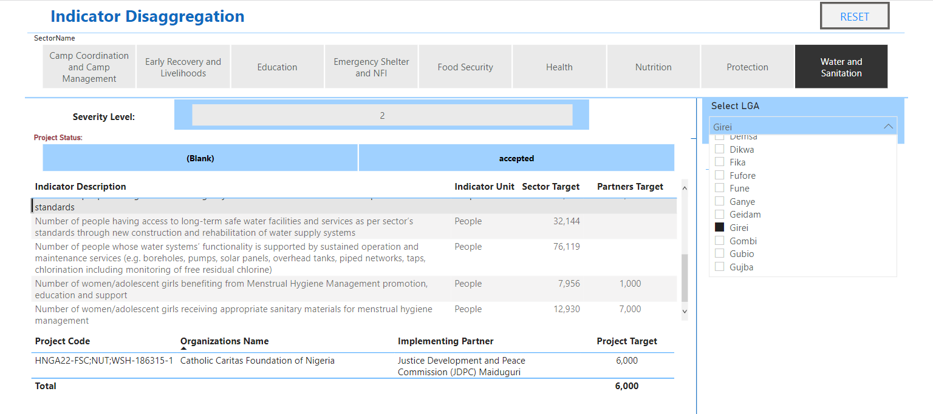
Notes:
À partir de la même page, les responsables sectoriels peuvent vouloir savoir quels partenaires proposent de fournir de l'eau potable en urgence à Girei (par exemple). Vous pouvez le faire en sélectionnant Girei dans le tableau des lieux. Maintenant, sur le petit tableau qui est apparu, nous voyons quels partenaires et quels projets proposent exactement le résultat dans le lieu sélectionné. Dans cet exemple, nous voyons qu'il n'y en a qu'un, "Catholic Caritas foundation of Nigeria". Pour cet endroit, ou pour tout autre endroit de ce tableau, nous pouvons voir quels partenaires proposent des résultats particuliers dans cette région. Si nous voyons un grand excès par rapport à l'objectif sectoriel, nous savons alors avec qui faire un suivi.

Slide 14
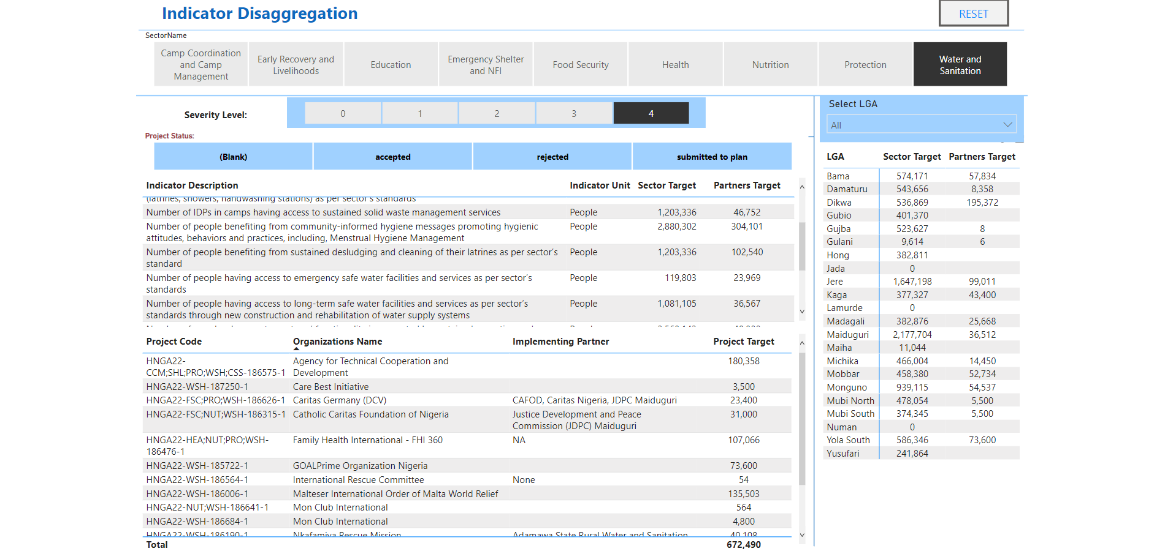
Notes:
En haut de la page, vous avez la possibilité de filtrer par niveau de gravité, les cotes de gravité des lieux en fonction du faisceau intersectoriel d'indicateurs. Nous voulons nous concentrer sur les lieux les plus graves, dans la plupart des cas. Ainsi, en cliquant sur le niveau de gravité 4 [pour l'indicateur de sortie], nous filtrons uniquement les lieux qui ont ce niveau de gravité.
Maintenant, il montre les cibles pour le même résultat dans ces lieux.
Prenons un autre indicateur de résultat pour cet exemple : il s'agit de l'accès des personnes à des installations d'eau potable à long terme, moins limitées dans le temps que l'approvisionnement en eau d'urgence. Nous voyons les objectifs sectoriels et l'objectif des projets dans les lieux uniquement avec cette note de gravité 4, ce qui est le pire de tous les lieux à ce stade. Nous constatons de nombreuses lacunes : des objectifs sectoriels assez importants dans un grand nombre de ces sites et peu de partenaires proposant des installations d'eau potable à long terme.

Slide 15
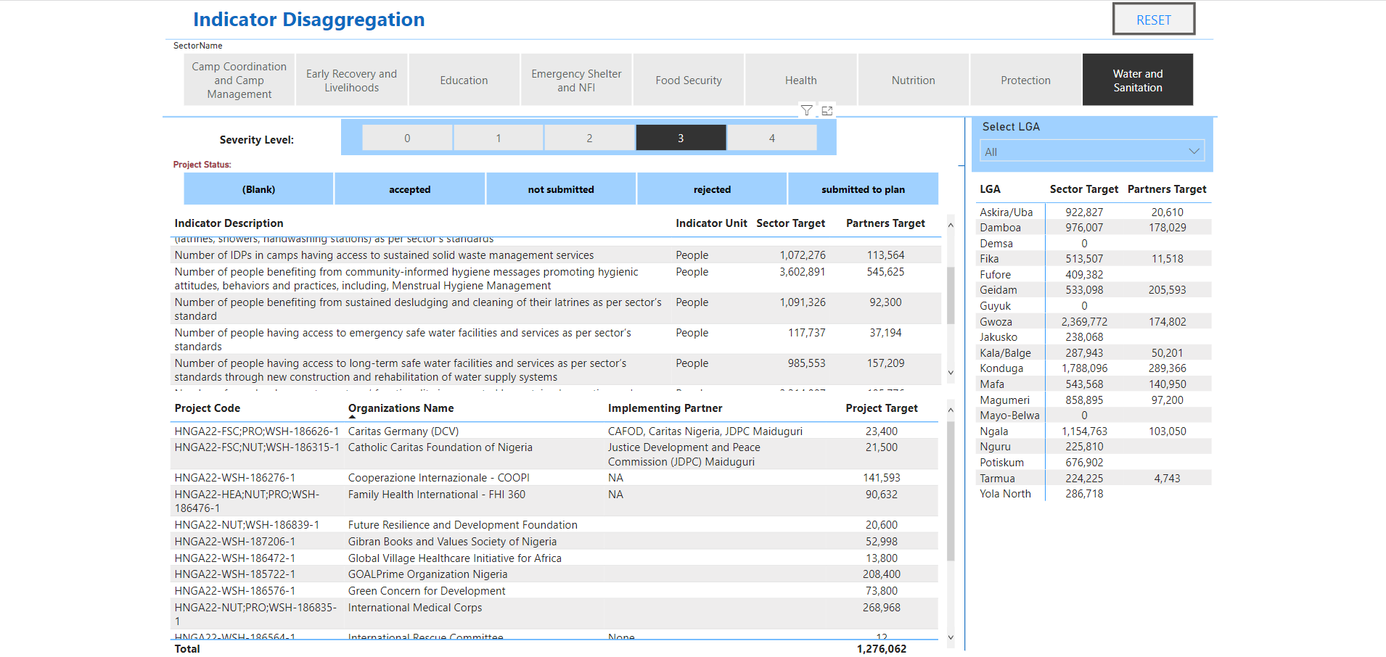
Notes:
Maintenant, si nous changeons le filtre de gravité et cliquons sur le numéro 3 à la place, il y a aussi des objectifs sectoriels assez importants dans les lieux de niveau de gravité 3 (AGL), mais regardez combien de partenaires supplémentaires sont fournis pour cibler à ce niveau.
C'est une question dont les partenaires doivent discuter entre eux et le coordinateur sectoriel doit discuter avec les partenaires. Nous devrions vraiment cibler autant que possible les lieux (AGL) de niveau de gravité plus élevé pour la plupart des activités ou au moins les activités prioritaires, et peut-être seulement de manière secondaire, cibler les lieux (AGL) de niveau de gravité 3.
C'est désormais possible grâce à cet outil de transition qui permet de voir ce type d'information, où sont les lacunes et si le plan d'action, jusqu'à présent dans le module de projet, est trop axé sur un niveau de gravité plus élevé.

Slide 16
Outil d'analyse du suivi de la réponse (RMA)

Slide 17
Qu'est-ce que le RMA ?
Planification
Suivi de la réponse
Besoins
Financement
Notes:
Qu'est-ce que l'outil d'analyse du suivi des interventions ou RMA ? Le RMA est une solution personnalisable qui extrait des outils HPC des informations sur les besoins, la planification, le suivi et le financement et les relie entre elles de manière à permettre aux équipes nationales de visualiser facilement l'évolution de la réponse au niveau des groupes sectoriels et au niveau intersectoriel. Cette supervision améliorée donne aux coordinateurs de groupes sectoriels la possibilité de mieux suivre les progrès par niveau de gravité, par population cible et par emplacement géographique.

Slide 18
Pourquoi est-ce important ?
Besoins
Planification
Suivi de la réponse
Financement
Notes:
Pourquoi est-ce important ?
Lier les trois composantes des besoins, établies lors de l'évaluation des besoins, de la planification et du financement, au suivi permet de répondre à la question clé : avons-nous atteint les zones prioritaires, par des activités humanitaires prioritaires, y compris l'accès aux services et infrastructures de base ? La réponse à ce type de questions devrait finalement contribuer à une coordination efficace et à une approche plus centrée sur les personnes.

Slide 19
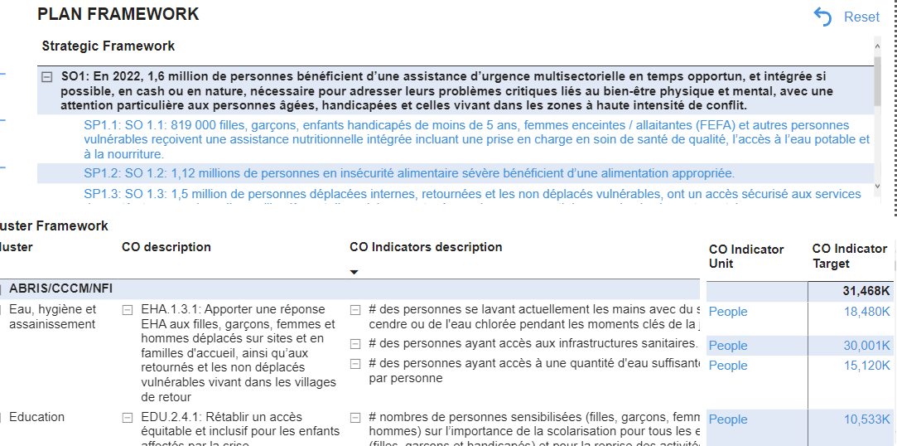
Suivez les progrès dans la réalisation des objectifs !
Notes:
Le RMA permet une navigation dynamique dans le cadre du plan afin de donner aux planificateurs une meilleure visibilité sur les activités planifiées qui ont été mises en œuvre. Nous pouvons également voir les progrès accomplis dans la réalisation des objectifs du groupe et, en fin de compte, les progrès accomplis dans la réalisation des objectifs stratégiques.

Slide 20
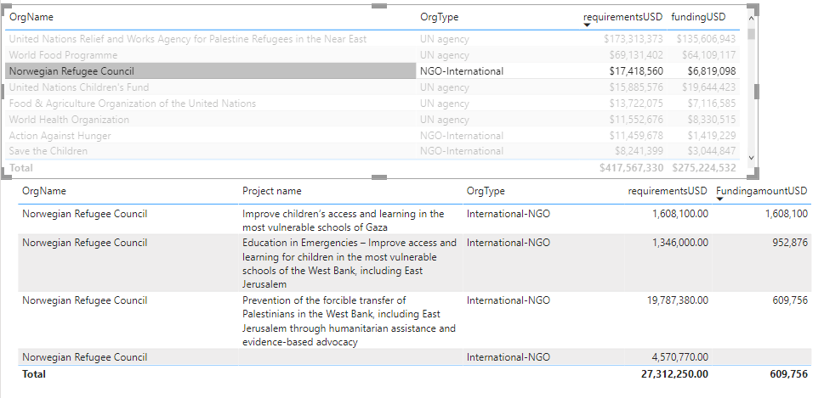
Contrôle des fonds !
Notes:
Relier le suivi au financement nous permet de savoir si nous sommes sur la bonne voie sur le plan financier et facilite la communication avec les donateurs concernant l'impact d'un manque de financement dans les domaines/activités prioritaires. Ce qui soulève la question suivante ? Quel est l'impact sur la population affectée des projets manquants qui prévoyaient de réaliser des activités clés mais n'ont pas reçu de financement ou ont été sous-financés ? L'outil peut nous alerter sur cet impact et déclencher une action pour transmettre un message aux donateurs.

Slide 21
Assistance directe et indirecte
Avons-nous atteint les lieux hautement prioritaires en leur fournissant à la fois l'assistance directe essentielle et les infrastructures et services de base essentiels ?
Jusqu'à présent, les infrastructures et les services étaient peu représentés dans le suivi.
Assure une compréhension plus complète et holistique de la réponse et des personnes atteintes.
Assistance directe
p. ex., matériel éducatif
Assistance indirecte
p. ex., réhabilitations d'écoles
Assistance totale
Notes:
L'outil intègre aussi bien l'aide humanitaire directe, comme la distribution de nourriture ou la fourniture de matériel éducatif, que l'aide indirecte par la fourniture de services, comme l'installation de systèmes de traitement de l'eau ou la restauration d'écoles. Jusqu'à présent, ce dernier aspect a été peu représenté dans le suivi de la réponse, car il est courant de ne compter que le nombre de personnes atteintes et de négliger la fourniture de services. Cet outil permet de rendre le suivi plus complet, en examinant les progrès réalisés dans tous les aspects de la réponse.

Slide 22
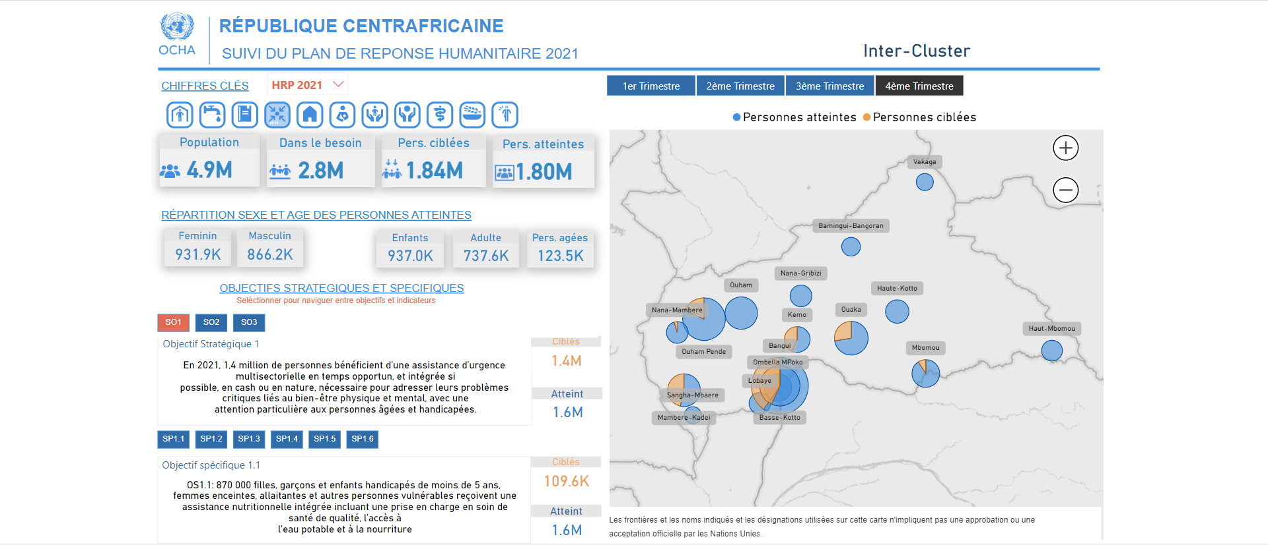
Notes:
Grâce à Microsoft Power Tools, le RMA vous permet de créer un tableau de bord personnalisable qui comprend exactement les informations dont vous avez besoin dans le format qui vous convient. Toutes les connexions et le traitement des données sont préétablis (car RMA s'appuie sur les dernières données gérées dans RPM, PM et FTS). Il n'est donc pas nécessaire de collecter d'autres données.
Ici, vous pouvez voir que l'équipe de terrain de RMA a créé un tableau de bord qui présente des chiffres clés tels que la population, les personnes dans le besoin, les personnes ciblées et les personnes atteintes,
et les mesures des indicateurs en maintenant la référence au cadre stratégique.
Lorsque des données désagrégées sont disponibles, elles peuvent être facilement visualisées et configurées pour montrer les progrès vers les objectifs par les groupes démographiques prioritaires dans chaque zone administrative prioritaire.
Les informations de RMA sont présentées en temps réel et peuvent être configurées pour être filtrées par période de suivi, ce qui vous permet de suivre l'évolution de la réponse dans le temps.

Slide 23
Complément à Humanitarian Insight
Notes:
Certains d'entre vous ont peut-être remarqué que cet outil partage des caractéristiques similaires à Humanitarian Insight. C'est parce que le RMA est destiné à être complémentaire à Insight. Comme Hum-Insight, il s'agit d'un moyen de visualiser les informations tirées des outils HPC. Toutefois, à la différence d'Insight, la RMA n'est pas tenue de respecter les normes mondiales relatives à la présentation des données. Comme il est basé sur Microsoft Power tools, les utilisateurs peuvent le configurer d'une manière plus significative pour le contexte de leur pays. Cela peut être particulièrement utile dans les cas où vous devez analyser des informations qui, pour des raisons politiques, ne peuvent pas être publiées sur une plateforme comme Hum-Insight, comme les informations d'accès, c'est-à-dire les zones de contrôle. Cette flexibilité a l'avantage supplémentaire de faire de RMA un terrain d'essai pour les futures améliorations de Hum-Insight. Cela signifie que si un bureau national développe une fonctionnalité particulièrement utile, celle-ci peut être adaptée à d'autres contextes nationaux ou à des tableaux de bord de rapports mondiaux.

Slide 24
Conclusion
VISIBILITÉ
FLEXIBILITÉ
PLAIDOYER
Notes:
Comme nous l'avons vu, avoir accès aux informations et aux analyses fournies par les outils Bridge devrait s'avérer très bénéfique à différents points de vue. Nous pouvons résumer ces avantages en trois grandes catégories : visibilité, flexibilité, défense des intérêts.
Visibilité
Ces outils donnent à la communauté humanitaire une plus grande visibilité sur les plans d'intervention, tant au moment de leur élaboration que de leur exécution. Cette visibilité permet aux acteurs d'identifier plus tôt les problèmes potentiels et de changer de cap en conséquence. Pour les organisations qui planifient des projets, l'outil de planification leur permet de voir où les besoins sont les plus élevés et où la couverture est la plus faible, afin qu'elles puissent mettre en œuvre leurs activités là où elles auront le plus d'impact. Pour les coordinateurs de groupes sectoriels, l'outil de planification signale les lacunes et les doublons potentiels de la réponse, ce qui leur donne le temps d'orienter les partenaires vers les lieux et les populations mal desservis. Pendant la réponse, le RMA les aide à suivre les progrès et met en évidence les activités, les régions et les groupes de population qui pourraient nécessiter un soutien supplémentaire.
Flexibilité
Comme ces outils sont développés à l'aide de Microsoft Power Tools, les pays ont la possibilité de les adapter aux besoins de leur contexte local. Vous pouvez configurer les tableaux de bord pour qu'ils correspondent à la réalité opérationnelle et politique sur le terrain, en utilisant la terminologie, la désagrégation et les structures de coordination qui sont les plus significatives pour vous et vos clusters. Il simplifie également la production de rapports en vous permettant de produire une grande variété de rapports dans des formats différents pour des publics différents, mais en utilisant tous le même ensemble de données sous-jacent - les données qui sont cohérentes avec ce que les publics verront sur humanitarian insight, fts, ou d'autres outils HPC.
Plaidoyer
En plus de rendre la planification de projet plus efficace et efficiente pour les Clusters et les partenaires, elle peut également nous aider dans le plaidoyer auprès des donateurs. Nous entendons souvent de la part des donateurs que les HRP sont trop budgétisés, qu'il y a trop de duplication, que les projets proposés ne ciblent pas les zones et les populations qui ont le plus de besoins, etc. L'outil Bridge fournit une méthode pour répondre à ces critiques et permet un puissant plaidoyer pour la mobilisation des ressources. Les informations détaillées du module de projet et la visualisation et l'analyse de l'outil de réponse Bridge nous permettent de démontrer que nos projets sont bien coordonnés, que nous avons identifié et minimisé les lacunes dans la programmation, que nous avons minimisé les doublons entre les partenaires et que nous nous concentrons sur les régions et les populations dont les besoins sont les plus importants - faisant ainsi l'usage le plus efficace des ressources des donateurs. Le RMA nous permet en outre de mettre en évidence les domaines prioritaires qui sont sous-financés au cours de la réponse et de présenter de manière convaincante l'impact sur les personnes touchées si ces domaines ne sont pas correctement financés.

Slide 25
Étapes suivantes
Passez par le canal de vos équipes d'assistance sur le terrain pour obtenir une copie des outils (au format xls et PBI).
Configurez les outils du bridge pour vos opérations
Mettez les données en pratique en effectuant l'analyse et en partageant les résultats.
Contactez l'équipe d'assistance sur le terrain si vous avez des questions ou des commentaires.
Des informations supplémentaires sont disponibles sur la plateforme de gestion des connaissances (KMP) : HPC Bridge Tools

Slide 26
Questions

